Slide 1
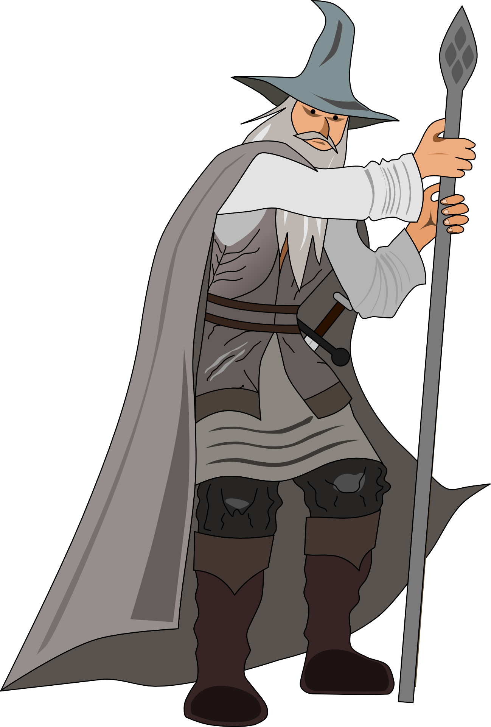
Kihívás:
Kövesse Don Quijote kalandjainak történetét időrendi sorrendben, és gyűjtse össze az összes ikont.

Slide 2
Kihívás:
Kövesse Don Quijote kalandjainak történetét időrendi sorrendben, és gyűjtse össze az összes ikont.

Slide 3
Kihívás:
Kövesse Don Quijote kalandjainak történetét időrendi sorrendben, és gyűjtse össze az összes ikont.

Slide 4
Megoldás
Kihívás:
Kövesse Don Quijote kalandjainak történetét időrendi sorrendben, és gyűjtse össze az összes ikont.

Slide 5
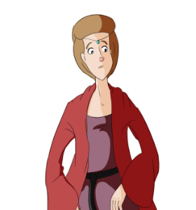
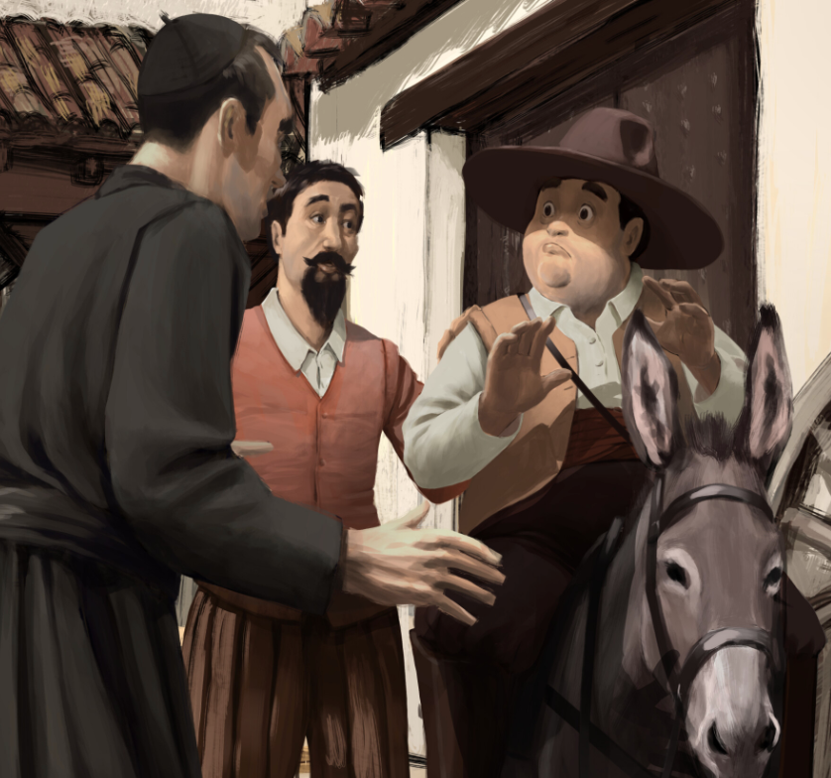
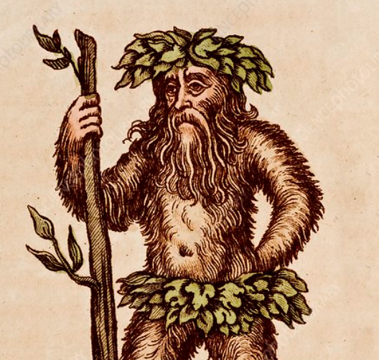
Kihívás:
Kövesse a Don Quijote történetét Cardenio, Dorotea és Don Fernando segítségével időrendi sorrendben. Gyűjtsd össze az összes ikont!

Slide 6
Kihívás:
Kövesse a Don Quijote történetét Cardenio, Dorotea és Don Fernando segítségével időrendi sorrendben. Gyűjtsd össze az összes ikont!

Slide 7
Kihívás:
Kövesse a Don Quijote történetét Cardenio, Dorotea és Don Fernando segítségével időrendi sorrendben. Gyűjtsd össze az összes ikont!

Slide 8
Megoldás
Kihívás:
Kövesse a Don Quijote történetét Cardenio, Dorotea és Don Fernando segítségével időrendi sorrendben. Gyűjtsd össze az összes ikont!

Slide 9
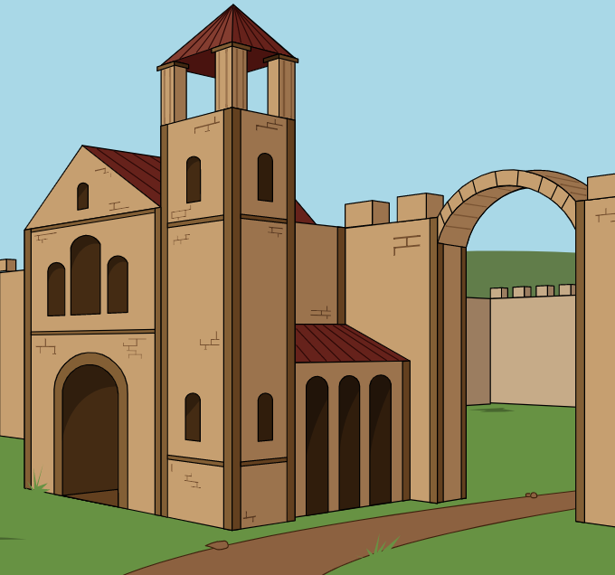
Kihívás:
Kövesse Don Quijote kalandjainak történetét időrendi sorrendben, és gyűjtse össze az összes ikont.

Slide 10
Kihívás:
Kövesse Don Quijote kalandjainak történetét időrendi sorrendben, és gyűjtse össze az összes ikont.

Slide 11
Kihívás:
Kövesse Don Quijote kalandjainak történetét időrendi sorrendben, és gyűjtse össze az összes ikont.

Slide 12
Megoldás
Kihívás:
Kövesse Don Quijote kalandjainak történetét időrendi sorrendben, és gyűjtse össze az összes ikont.

Slide 13
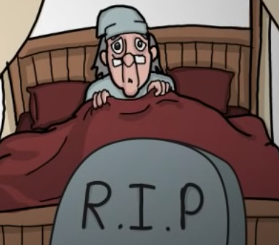
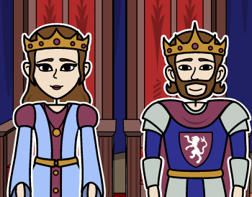
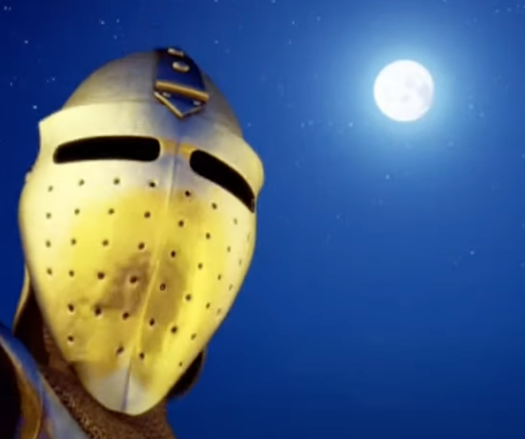
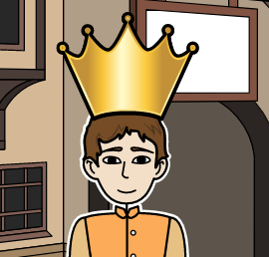
Kihívás:
Kövesse Don Quijote és Sancho kalandjainak történetét időrendi sorrendben, és gyűjtsd össze az összes ikont.

Slide 14
Kihívás:
Kövesse Don Quijote és Sancho kalandjainak történetét időrendi sorrendben, és gyűjtsd össze az összes ikont.

Slide 15
Kihívás:
Kövesse Don Quijote és Sancho kalandjainak történetét időrendi sorrendben, és gyűjtsd össze az összes ikont.

Slide 16
Kihívás:
Kövesse Don Quijote és Sancho kalandjainak történetét időrendi sorrendben, és gyűjtsd össze az összes ikont.
Megoldás

